Slide 1
COMP1110/6710
By 刘易
22/08/2020

Slide 2
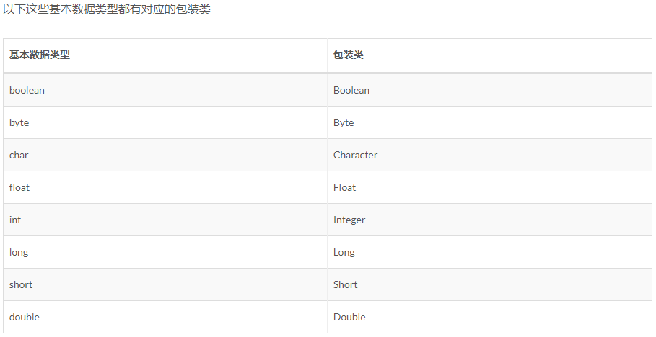
自动装箱与自动拆箱

Slide 3
自动装箱与自动拆箱
自动装箱的例子
因为 list 是一个 Integer 对象的集合，理论上 add 方法传进去的都应该是 Integer 对象，但是这里可以传递一个 int（数值2），就是因为编译器把 int 转换为 Integer 了。实际上编译器会把上面的代码转变为：
拆箱的例子
与自动装箱相反的，在这段代码中，编译器自动把 Integer 对象转换为 int 基本数据类型。
List<Integer> list = new ArrayList<>();
list.add(1);
List<Integer> list = new ArrayList<>();
list.add(Integer.valueOf(1));
public int getFirstNumber(List<Integer> list) {
int firstNumber = list.get(0);
return firstNumber;
}

Slide 4
自动装箱与自动拆箱
如果没有自动装箱和拆箱，上面的代码将编译不通过。上面的代码得这样写才行：
可见 Java 编译器帮我们做的事情还是带来一些便利的。
List<Integer> list = new ArrayList<>();
list.add(Integer.valueOf(1));
public int getFirstNumber(List<Integer> list) {
int firstNumber = list.get(0).intValue();
return firstNumber;
}

Slide 5
自动装箱与自动拆箱
可能带来的问题
对象比较的结果 考虑以下代码：
输出结果是：number1 == number2: false
注意这里是用 == 比较两个 Integer 对象的内存指针，不是比较他们代表的值。number1 和 number2 是两个不同的对象，比较结果自然是 false。
public class TestJava {
public static void main(String[] args) {
Integer number1 = 128;
Integer number2 = 128;
System.out.println("number1 == number2: " + (number1 == number2));
}
}

Slide 6
自动装箱与自动拆箱
继续看以下代码：
输出结果是：number3 == number4: true
几乎一样的代码，出来的结果却不一样！其实是因为 Java 虚拟机对 -128到127 的 Integer 对象做了缓存，所以 number3 和 number4 实际上是同一个对象，比较结果自然也就返回 true。
public class TestJava {
public static void main(String[] args) {
Integer number3 = 127;
Integer number4 = 127;
System.out.println("number3 == number4: " + (number3 == number4));
}
}

Slide 7
自动装箱与自动拆箱
对象的过多创建
考虑以下代码：
上面的代码中，由于 sum 是一个 Integer 对象，不能直接进行 + 操作，所以会先执行 sum.intValue() 拆箱，得到 int 类型进行 + 操作。然后再执行 Integer.valueOf(sum) 进行装箱操作，得到一个 Integer 对象赋值给 sum。虽然 Java 虚拟机对 -128 到 127 的 Integer 对象做了缓存，但是从第 128 到 1000 次循环中总共还要创建 873 个对象。这将导致程序的性能降低甚至触发垃圾回收。而简单地把 sum 的类型改为 int 就可解决问题。
3. int与Integer的区别：int 是基本类型，直接存数值，而integer是对象，用一个引用指向这个对象
https://www.cnblogs.com/shenliang123/archive/2011/10/27/2226903.html
Integer sum = 0;
for (int i = 0; i < 1000; i++) {
sum = sum + i;
}

Slide 8
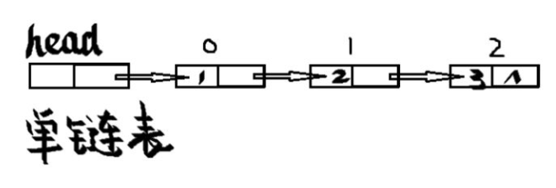
链表
链表是一种物理存储单元上非连续、非顺序的存储结构。
链表是由那几个部分组成的呢？ 由N个节点组成的，每一个节点就是一个对象： 每一个节点分为两部分： 1.数据域 2.指针域
为什么我们需要链表?

Slide 9
泛型
泛型，即“参数化类型”。一提到参数，最熟悉的就是定义方法时有形参，然后调用此方法时传递实参。那么参数化类型怎么理解呢？顾名思义，就是将类型由原来的具体的类型参数化，类似于方法中的变量参数，此时类型也定义成参数形式（可以称之为类型形参），然后在使用/调用时传入具体的类型（类型实参）。
泛型的本质是为了参数化类型（在不创建新的类型的情况下，通过泛型指定的不同类型来控制形参具体限制的类型）。也就是说在泛型使用过程中，操作的数据类型被指定为一个参数，这种参数类型可以用在类、接口和方法中，分别被称为泛型类、泛型接口、泛型方法。
一个被举了无数次的例子：
List arrayList = new ArrayList();
arrayList.add("aaaa");
arrayList.add(100);
for(int i = 0; i < arrayList.size();i++){
String item = (String)arrayList.get(i);
Log.d("泛型测试","item = " + item);
}
毫无疑问，程序的运行结果会以崩溃结束。ArrayList可以存放任意类型，例子中添加了一个String类型，添加了一个Integer类型，再使用时都以String的方式使用，因此程序崩溃了。为了解决类似这样的问题（在编译阶段就可以解决），泛型应运而生。

Slide 10
泛型的使用
泛型有三种使用方式，分别为：泛型类、泛型接口、泛型方法
泛型类的最基本写法（这么看可能会有点晕，会在下面的例子中详解）：
class 类名称 <泛型标识：可以随便写任意标识号，标识指定的泛型的类型>{
private 泛型标识 /*（成员变量类型）*/ var;
.....
}
}
泛型接口同理

